Slide 1


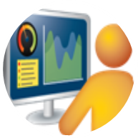
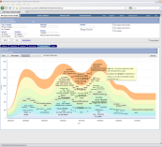
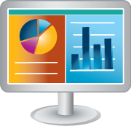







源数据层
数据转换与存储
数据分析挖掘与应用
财务
wonderware实时数据同步
数据仓库
python、spark
集团高管
ODS存储
主题数据库
成本
生产
财务
产品质量主题
部门主管
采购
生产
生产成品主题
对比分析
预测研判
风险预警
质量
二级厂部
销售
销售与服务
质量
ETL
采购
Oracle
智能决策可视化平台
其他
销售
其它主题库
趋势分析
指标预测
质量归档
服务
云存储平台
生产部门
过程数据
网页前端界面展示
分布式数据存储计算
销售分析
客户评级
订单排程
制造部门
非结构化数据
Django搭建应用分析web服务后台
DaraX离线数据同步
Spark计算引擎
绩效
研发部门
监控数据
HDFS
对比分析
安全评估
自定分析
其他部门

